Slide 1
Software Development Practice
软件开发实践（2020.2~2020.4）
Lecture_03 Development Process Specification
主讲: 孙海英 博士
日期:26/11/7

Slide 2
About Myself
E-mail hysun@sei.ecnu.edu.cn
MP/Wechat
18018604626
孙海英
Office/Library
理科楼B1104
Role
质量经理

Slide 3
课程提纲
1
课程过程模型
2
文档模板说明
3
资产提交
软件开发实践,

Slide 4
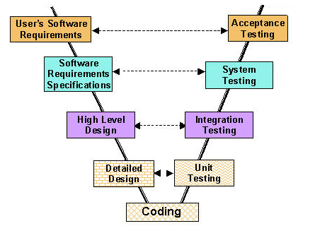
课程项目过程模型
软件开发实践

Slide 5
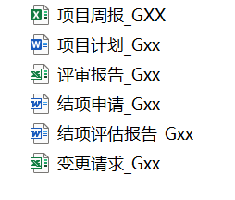


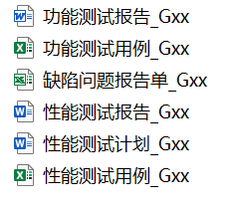
文档模板分类
项目管理类
项目开发类
需求
设计
测试
软件开发实践

Slide 6
获得文档模板-项目管理类
http://elearning.ecnu.edu.cn/-->软件开发实践-->课程内容-->学习模块2：项目管理-->相关模板-->项目计划，周报，评审，变更请求模板
http://elearning.ecnu.edu.cn/-->软件开发实践-->课程内容-->学习模块8：项目结项-->相关模板-->结项申请模板
软件开发实践

Slide 7
获得文档模板-项目开发类
需求
http://elearning.ecnu.edu.cn/-->软件开发实践-->课程内容-->学习模块3：需求分析-->相关模板
设计
http://elearning.ecnu.edu.cn/-->软件开发实践-->课程内容-->学习模块4：系统设计-->相关模板
软件开发实践

Slide 8
获得文档模板-项目开发类
测试
http://elearning.ecnu.edu.cn/-->软件开发实践-->课程内容-->学习模块6：系统测试-->相关模板
软件开发实践

Slide 9
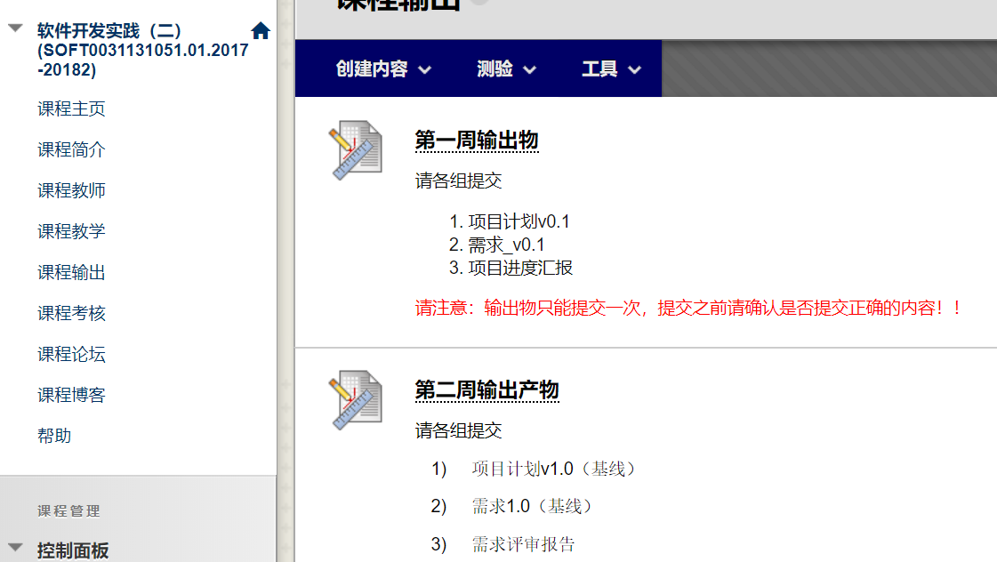
开发资产提交
http://elearning.ecnu.edu.cn/-->软件开发实践-->课程输出
软件开发实践

Slide 10
Q & A
软件开发实践

Slide 11
End
软件开发实践

